Slide 1
Meghatározó magyar sorskérdések ábrázolása Jókai Anna regényeiben
Napok,
Szegény Sudár Anna
Liktor Katalin
KMTKE VII. Nyári Tanártovábbképző Konferencia
Sátoraljaújhely, 2019. július 22-27.

Slide 2
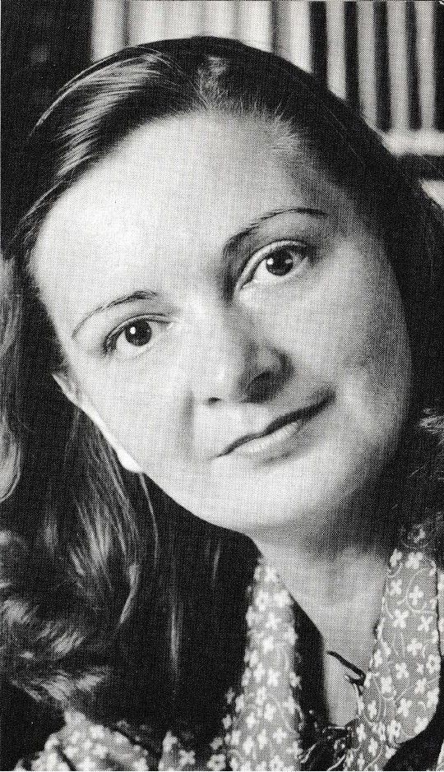
Jókai Anna
(1932-2017)
„igehirdető alkotó ember”
Körönkívüliség → kizártság-érzet
spirituális realizmus
„Amit mondok, amit írok: vetés”
Őszinteség
hiteles, realisztikus
főkönyvelő → magyar-történelem szak → tanári hivatás

Slide 3
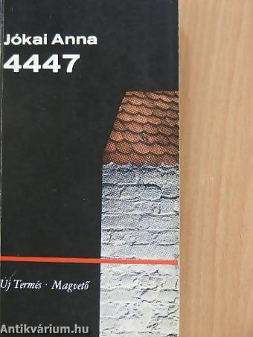
Jókai Anna műveinek átfogó bemutatása
Magyaróra, Családi kör , Kötél nélkül, Általános Foglalkoztató (1966-1967)
4447 (1968) c. regény
  vádirat a szocializmus falára
  az Istent fel nem ismerő, matériába rögzült, egymást gyötrő emberek világa
1970 – Írószövetség tagja
„támogatott”
Tartozik és követel (1970) c. regény
Napok (1972) c. regény – „tűrt”

Slide 4
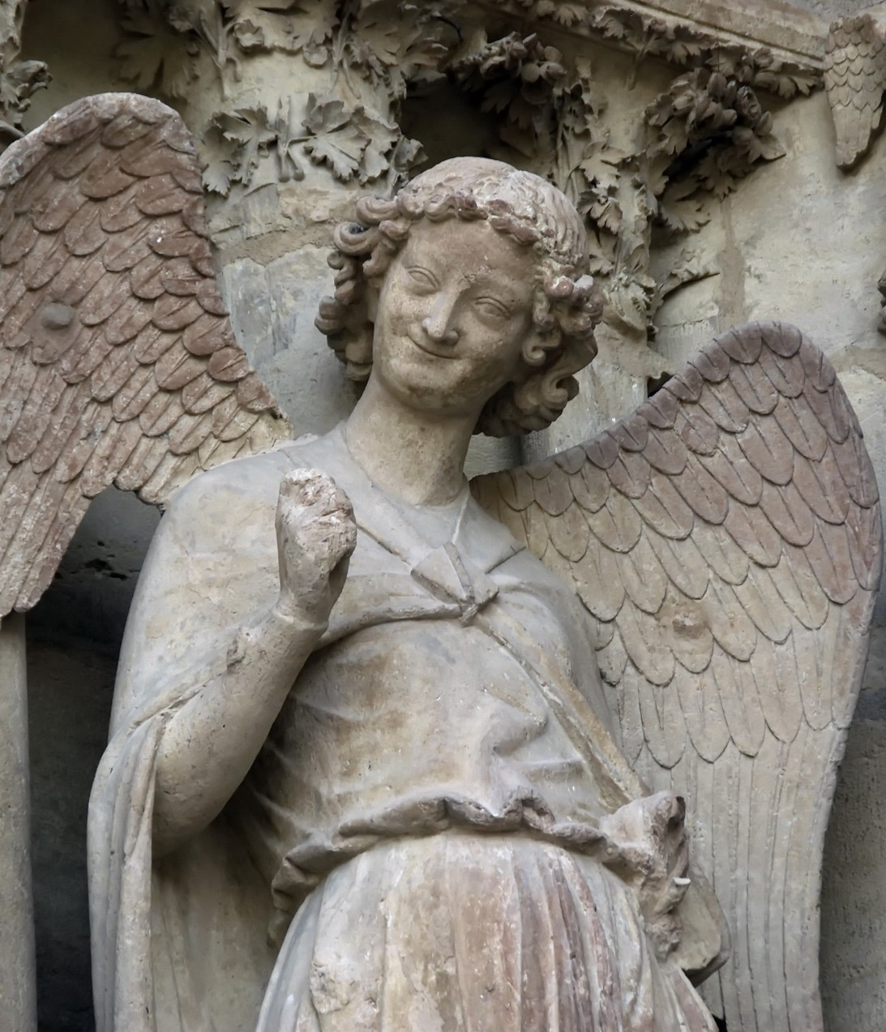
Jókai Anna műveinek átfogó bemutatása
Szeretteink, szerelmeink (1973)
Mindhalálig (1974) → alkotó-lét problémaköre
A reimsi angyal (novelláskötet, 1975) → legfontosabb írása
A feladat (1977) → női lét konfliktusait
A panasz leírása (1980)
Jákob lajtorjája (1982)
Vörös és vörös (krónikatöredék az 1980-as évekből (1983) kisregénye
Jöjjön Liliputba! (1985) novelláskötet
Szegény Sudár Anna (1989) naplóregény

Slide 5

Napok (1972)
Oláh Viktor élet- és fejlődéstörténete
„férfialakba sűrített tudatregény”
a joyce-i és a tolsztoji regénymodell szintézise
Oláh Viktor tipikus figurájává válik korának
nemzetünk sorskérdéseinek sorstablója
mindennapi ember történelmi sodródottságát
elromlott emberi kapcsolatok
1956 → egy nép szabadságharca

Slide 6

Szegény Sudár Anna (1989)
trianoni trauma mint meghatározó magyar sorskérdés
magyarság és a kereszténység
mikrorealisztikus ábrázolás
naplószerű regény
öncenzúra
feszültség
sorskatalógus

Slide 7

Rendszerváltás utáni évek
1990-1992 → Írószövetség elnöke
Ne féljetek (1998)
Ima Magyarországért (2003)
Godot megjött (2007) → szellemi végrendelet, keresztény tanúságtétele
Éhes Élet (2012)
Átvilágítás (2017) önéletrajzi írás

Slide 8
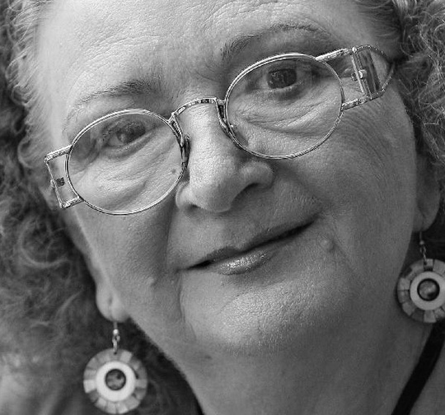
„Az élet értelmét én abban látom, hogy a bennünk lévő építőkövekből felépítsük a magunk székesegyházát. A belső épülés minden embernél más és más. Bennem ez a belül épülő székesegyház a pályám elején leginkább egy gótikus templomhoz hasonlított. A gótika építészete az égbe nyúlik, olyan, mint egy imára kulcsolt kéz, vagyis a világból eltűnt Isten utáni sóvárgást fejezi ki. Az eltűnt istenséget kerestem akkoriban, akiről tudtam, hogy van, csak rejtekezik. Ahogy haladok előre a korban, a bennem épülő székesegyház inkább egy csendes, fehérre meszelt kápolnává szelídült, amibe otthonosan visszatért az Isten.”

Slide 9
Köszönöm a figyelmet!
egylangotadok.blog.hu
liktorkatalin@kmtke.hu

